Slide 1
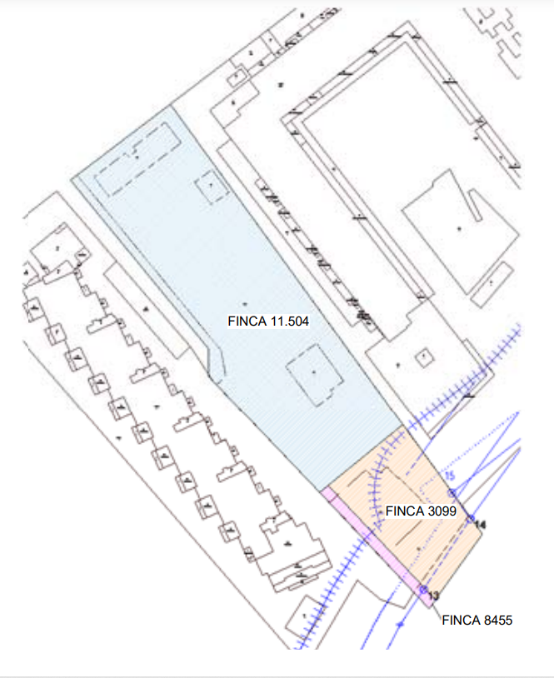
Croquis Finca:
Playa de d´en Bossa

